Slide 1

Iata dissudes
confidential
18 MARÇO/2024
DHL – Excellence. Simply delivered.

Slide 2


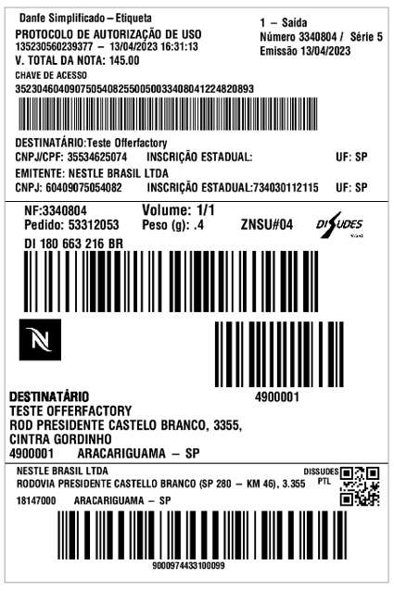
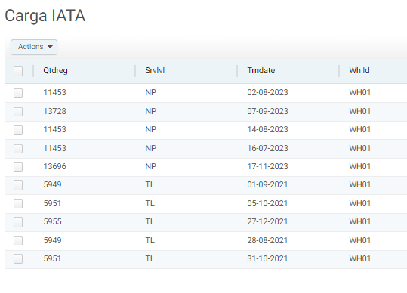
IATA DISSUDES
Upload do arquivo em csv ( IATA )
Telas customizadas para ativação de IATA
Etiqueta Customizada
1 – Integração DHL LINK -> JDA
2 – Desenvolvimento de tabelas customizadas no banco de dados para controle de range de CEP para cada IATA
3 – Desenvolvimento de tela no JDA para ativação e desativação da IATA
4 – Desenvolvimento de regra de inclusão da IATA durante a impressão de etiqueta para transportadora Dissudes.

Slide 3
THANK YOU
FOR INTERNAL USE
6

